Slide 1
JSTL (JSP Standard Tag Library)
JSP 개발을 단순화하기위한 태그 library
장점
빠른 개발 -> JSP를 단순화하는 많은 태그를 제공
코드 재사용성 -> 다양한 페이지에서 JSTL 태그 사용 가능
스크립틀릿 태그를 사용할 필요가 없음 (스크립틀릿 태그를 사용하지 않음)
https://velog.io/@ye050425/JSP-JSTL-%EC%A0%95%EB%A6%AC

Slide 2
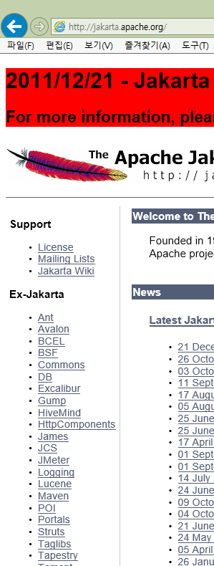
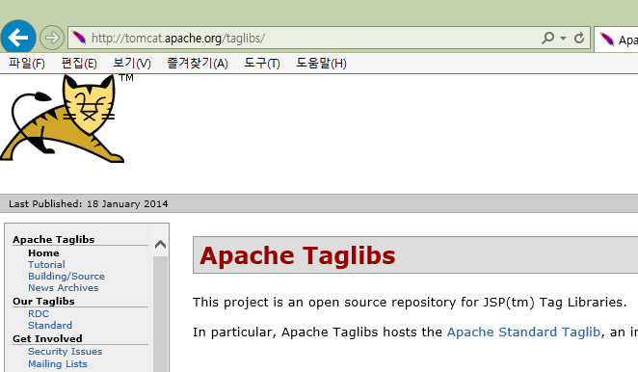
JSTL 개요 및 설치
JSP의 경우 HTML 태그와 같이 사용되어 전체적인 코드의 가독성이 떨어집니다.
태그 라이브러리 JSTL은 이런 문재를 해결할 수 있다.
JSTL은 별도 설치를 해야 한다.
JSTL 설치
http://jakarta.apache.org/ 접속 한 후, 좌측의 Taglibs 클릭
Apache Standard Taglib 클릭
2

Slide 3
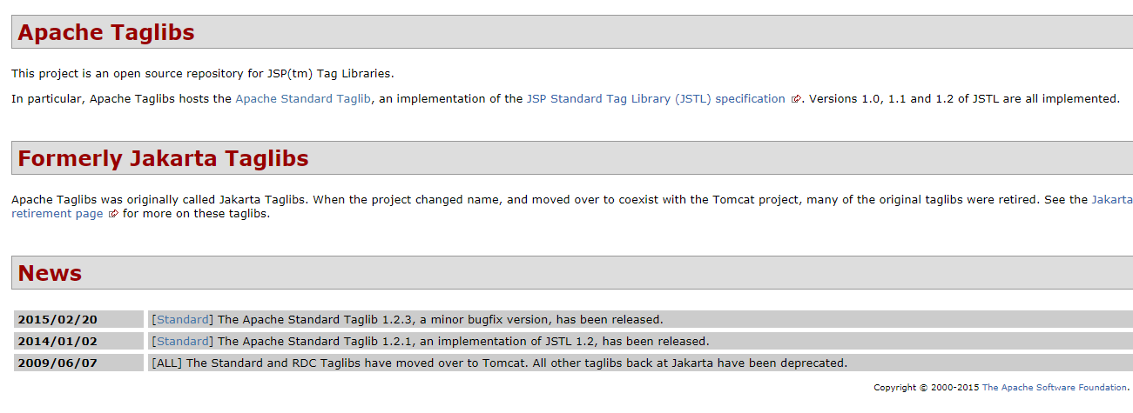

Slide 4
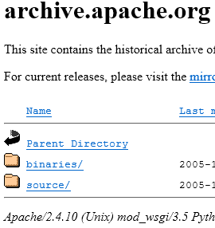
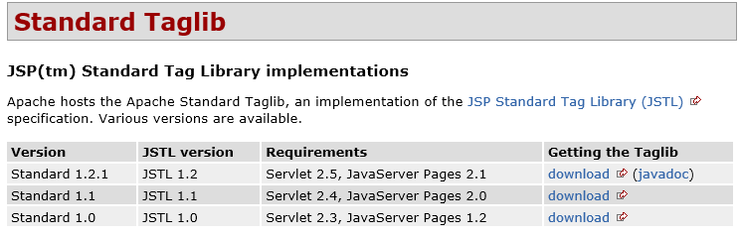
JSTL 설치
binaries 클릭
Standard 1.1 download 클릭
4

Slide 5
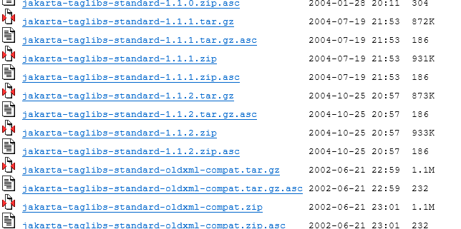
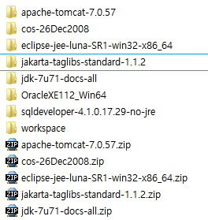
24-1. JSTL 개요 및 설치
JSTL 설치
jakarta-taglibs-standard-1.1.2.zip 클릭
압축해제
5

Slide 6
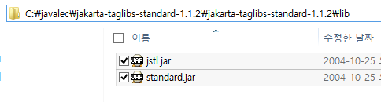
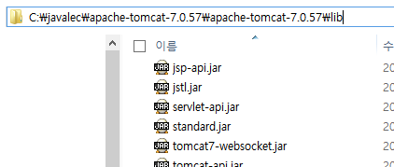
24-1. JSTL 개요 및 설치
JSTL 설치
라이브러리 파일 복사
6

Slide 7
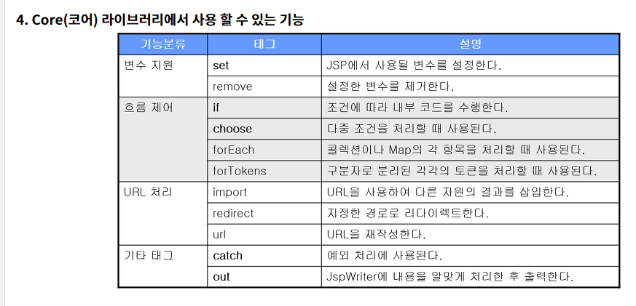

Slide 8
Tags | Description
c:out | <% = ... %> 태그 작동 방식과 유사한 표현식의 결과를 표시
c:import | 상대 또는 절대 URL을 검색하여 내용을 'var'의 문자열, 'varReader'의 Reader 또는 페이지에 표시
c:set | 평가중인 표현식의 결과를 'scope'변수에 설정
c:remove | 특정 범위에서 지정된 범위 변수를 제거하는 데 사용
c:catch | 본문에서 발생하는 Throwable 예외를 포착하는 데 사용
c:if | 조건을 테스트하는 데 사용되는 조건부 태그이며 표현식이 참인 경우에만 본문 내용을 표시
c:choose, c:when, c:otherwise | 평가 된 조건이 true 인 경우 본문 내용을 포함하는 간단한 조건부 태그
c:forEach | 기본 반복 태그, 고정 된 횟수 또는 초과 수집 동안 중첩 된 본문 내용을 반복
c:forTokens | 제공된 델리 미터로 분리 된 토큰을 반복
c:param | 포함하는 'import'태그의 URL에 매개 변수를 추가
c:redirect | 브라우저를 새 URL로 리디렉션하고 컨텍스트 기준 URL을 지원
c | url

Slide 9
24-2. JSTL 라이브러리
출력 태그 : <c:out>
<c:out value=“출력값” default=“기본값” escapeXml=“true or false”>//특수문자
변수 설정 태그 : <c:set> 객체
<c:set var=“변수명” value=“설정값” target=“객체” property=“값” scope=“범위”>
변수를 제거하는 태그 : <c:remove>
<c:remove var=“변수명” scope=“범위”>

Slide 10
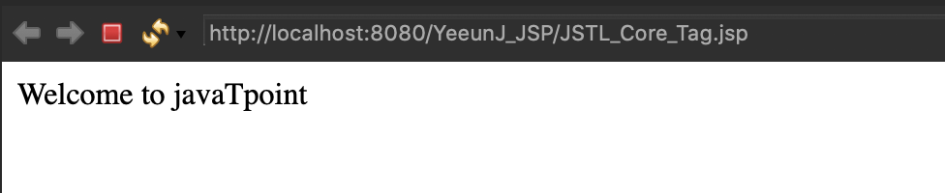
<c:out> Tag
JSP expression tag와 비슷하지만 expression에서만 사용할 수 있다. <% = ... %>과 유사한 표현식
예시)
<c:out value="${'Welcome to javaTpoint'}"/>

Slide 11

c:set> Tag
'scope'에서 평가된 표현식의 결과를 설정하는 데 사용 표현식을 평가하고 결과를 사용하여 java.util.Map 또는 JavaBean 값을 설정하므로 유용 jsp:setProperty action 태그와 유사
<c:set var="Income" scope="session" value="${4000*4}"/> <c:out value="${Income}"/>

Slide 12
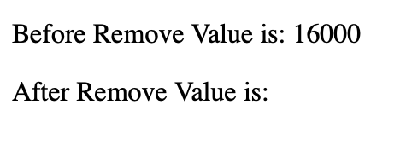
<c:remove> Tag
첫 번째 범위 또는 지정된 범위에서 변수를 제거 특별히 도움이되지는 않지만 JSP가 범위 자원을 정리할 수 있도록하는 데 사용될 수 있음

Slide 13
24-2. JSTL 라이브러리
제어문(if) 태그 : <c:if>
<c:if test=“조건” var=“조건 처리 변수명” scope=“범위”>
제어문(swich) 태그 : <c:choose>
<c:choose>
<c:when test=“조건”> 처리 내용 </c:when>
<c:otherwise> 처리 내용 </c:otherwise>
</c:choose>
반복문(for) 태그 : <c:forEach>
<c:forEach items=“객체명” begin=“시작 인덱스” end=“끝 인덱스” step=“증감식” var=“변수명” varStatus=“상태변수”>
13

Slide 14
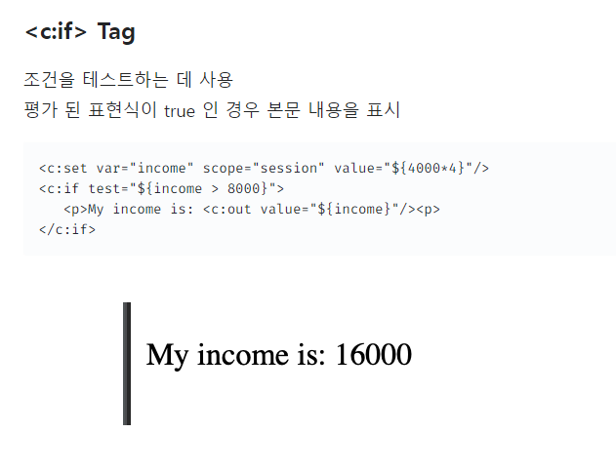

Slide 15
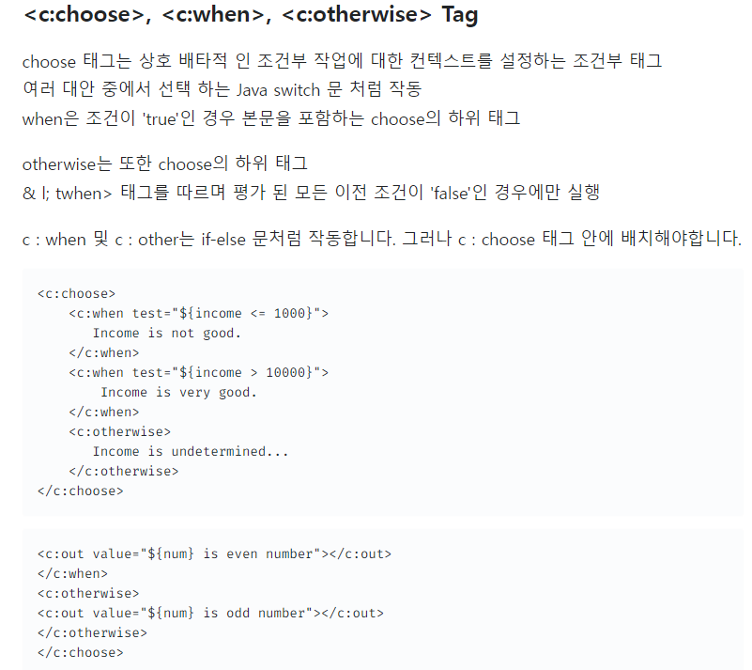

Slide 16
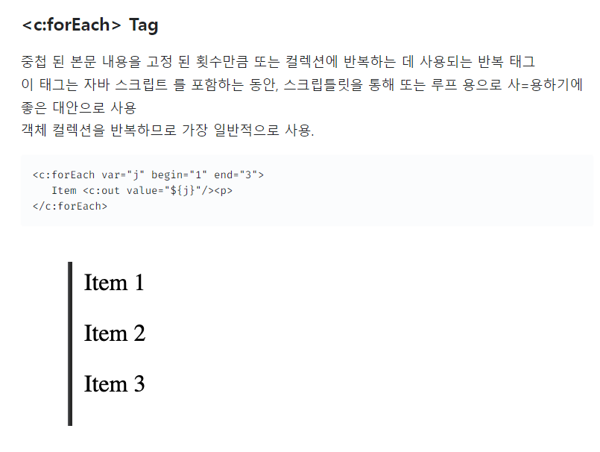

Slide 17
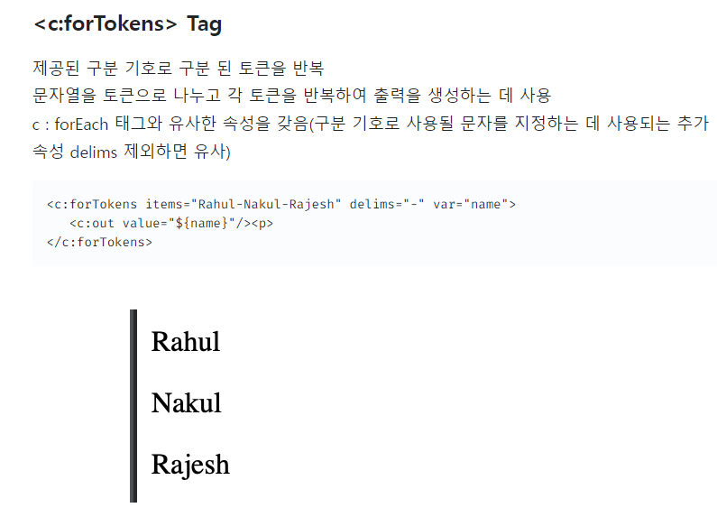

Slide 18
<%@ taglib prefix="c" uri="http://java.sun.com/jsp/jstl/core" %>
<c:set var="vatName" value="varValue"/>
vatName : <c:out value="${vatName}"/>
<br />
<c:remove var="vatName"/>
vatName : <c:out value="${vatName}"/></h3>
<hr />
<hr />
<c:if test="${1+2==3}">
1 + 2 = 3
</c:if>
<c:if test="${1+2!=3}">
1 + 2 != 3
</c:if>
<hr />
<c:forEach var="fEach" begin="0" end="30" step="3">
${fEach}
</c:forEach>
18

Slide 20
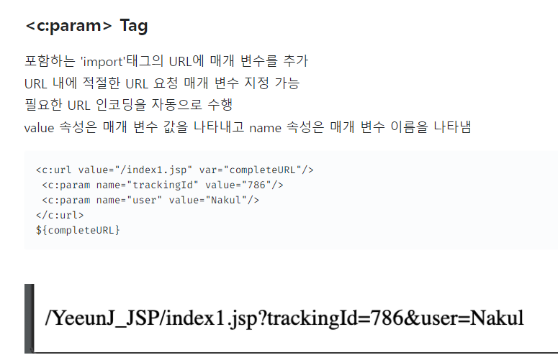

Slide 21
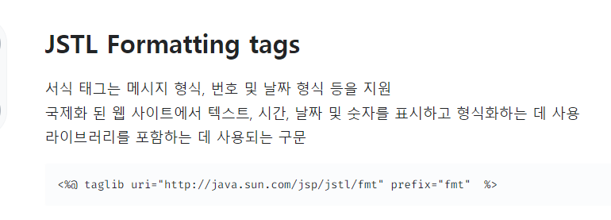

Slide 22
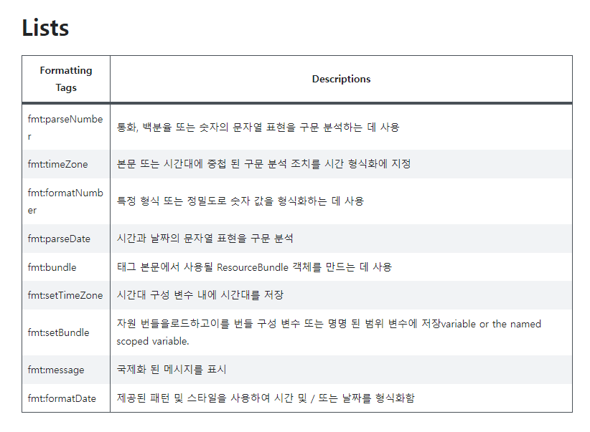

Slide 23
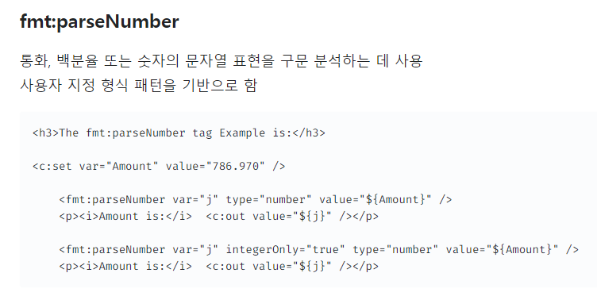

Slide 24
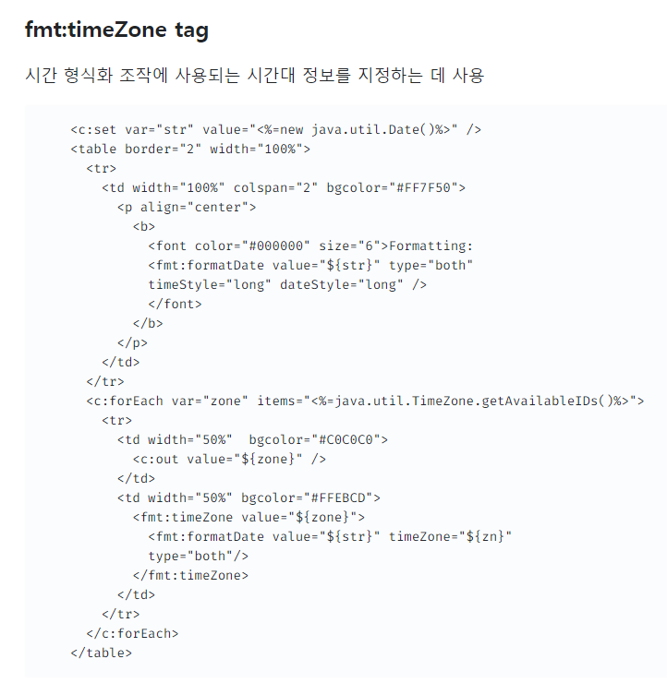

Slide 25
https://velog.io/@ye050425/JSP-JSTL-%EC%A0%95%EB%A6%AC
시간포맷확인

